Slide 1
Odbijanje valova
VALOVI

Slide 2


Iva i Ana promatraju kako se valovi, kada udare u obalu, odbijaju i vraćaju prema pučini.
Je li se promijenila brzina valova?
Brzina valova ne mijenja se nakon odbijanja od prepreke.

Slide 3


Odbijanje valova
Što ste primijetili promatrajući kako morski valovi iz duboke vode dolaze prema obali?
Kako se valovi odbijaju?

Slide 4
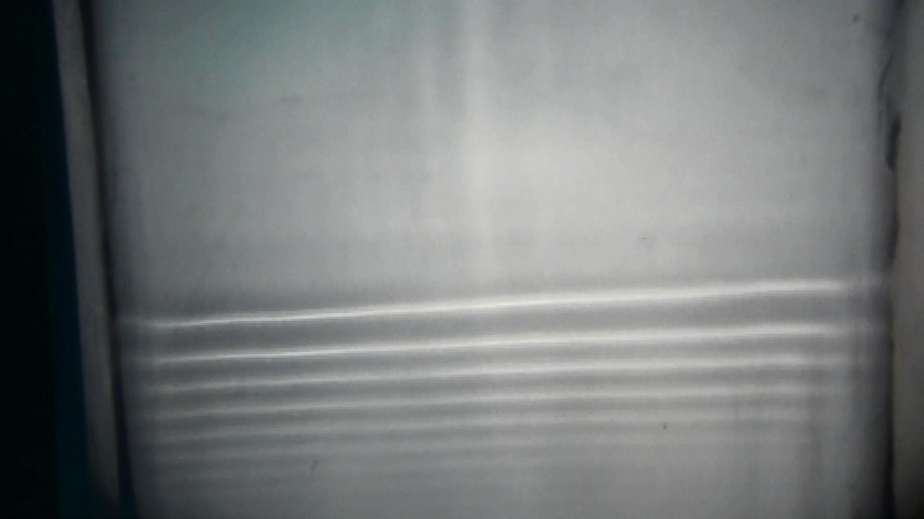
Pokus: Ravni valovi na ravnoj zapreci
Što opažate? Kako se ravni val odbija od zapreke?

Slide 5
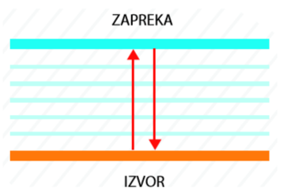
Ravni val se od zapreke usporedne s valnom frontom odbija kao ravni val, ali je odbijena valna zraka usmjerena suprotno od upadne zrake.

Slide 6
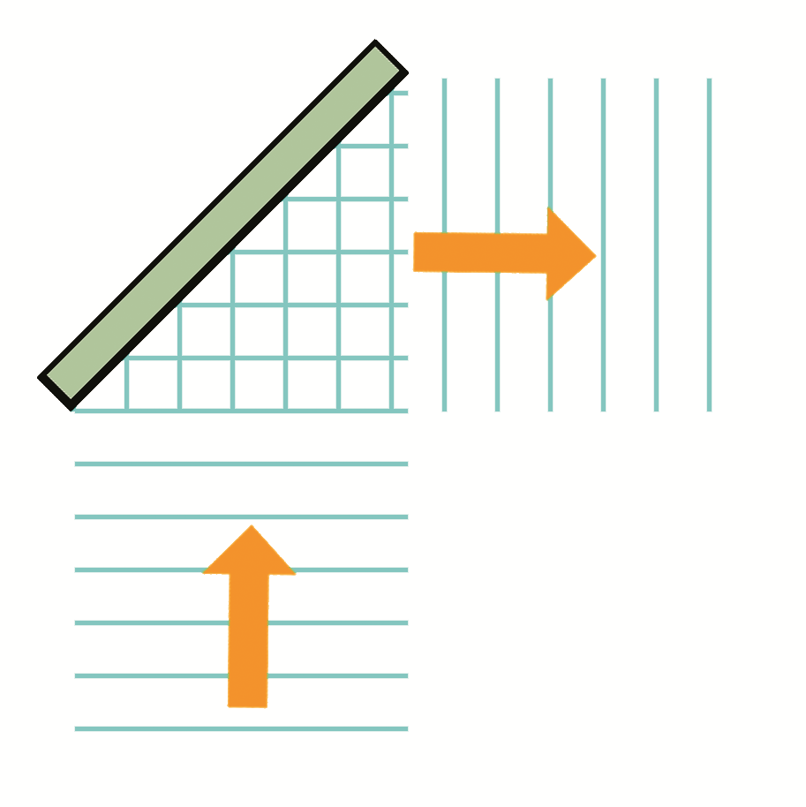
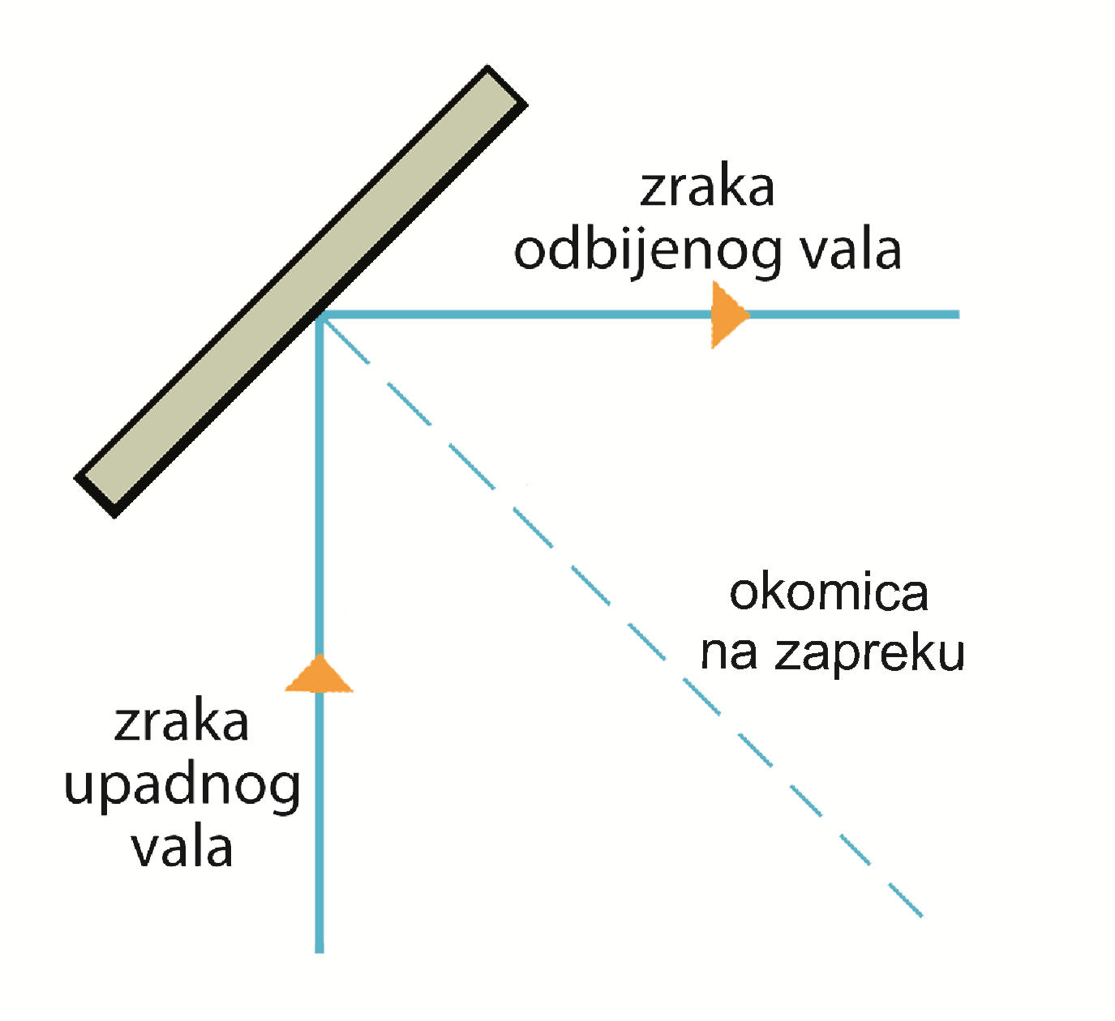
Što će se promijeniti, postavimo li zapreku ukoso?

Slide 7
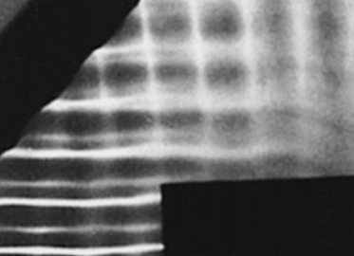
Zakon odbijanja valova
Kada valovi upadaju koso na prepreku kut odbijanja β jednak je upadnome kutu α.

Slide 8
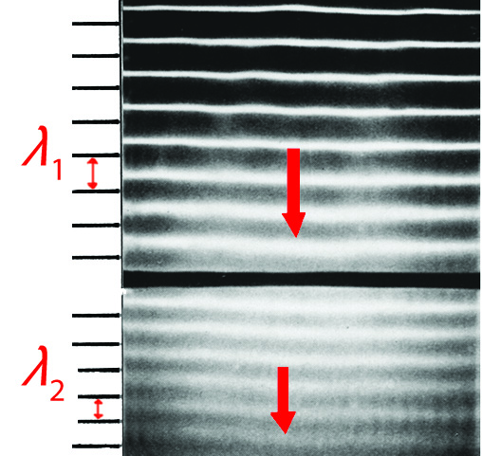

Pokus: Valovi u dubljoj i plićoj vodi
Kada valovi prijeđu iz dublje u pliću vodu, što im se promijeni?

Slide 9
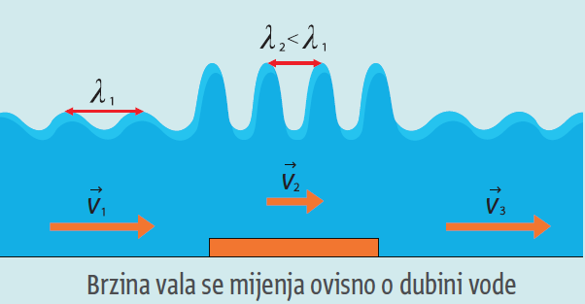
Valna duljina i brzina vala smanje se prelaskom iz dublje u pliću vodu, a povećaju se prelaskom iz pliće u dublju vodu

Slide 10
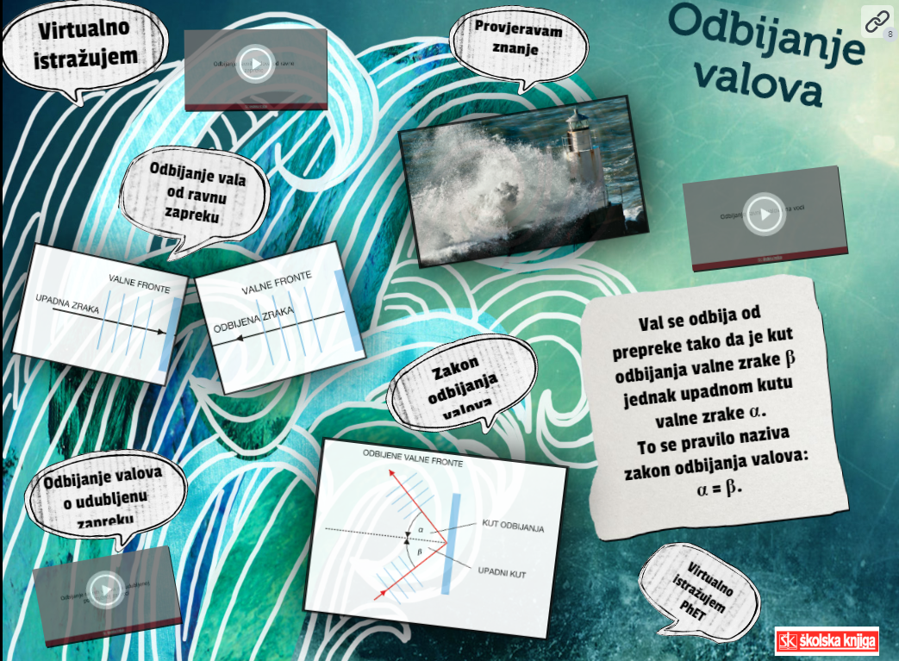
Klikom na interaktivnu umnu mapu ponovite ključne pojmove i provjerite znanje

